Slide 1

ADMI 140
FINANZAS CORPORATIVAS
Dra. Roxana Pincheira
roxana.pincheira@uach.cl

Slide 2

Interacción Riesgo-Retorno

Slide 3
Interacción Riesgo-Retorno
Los inversionistas pueden tener inversiones que ofrezcan rendimientos muy diferentes.
Acciones son inversiones más riesgosas que los bonos.
Acciones tienen rendimientos más elevados (compensación por mayor riesgo)
Cuando una inversión es riesgosa existen distintos posibles rendimientos dependiendo de la situación económica.

Slide 4
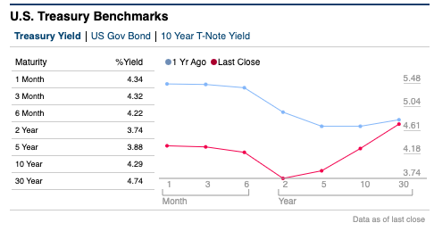
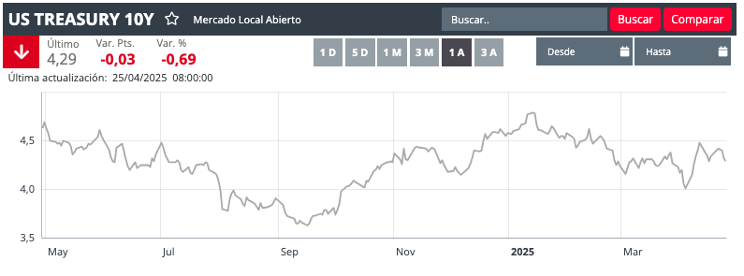
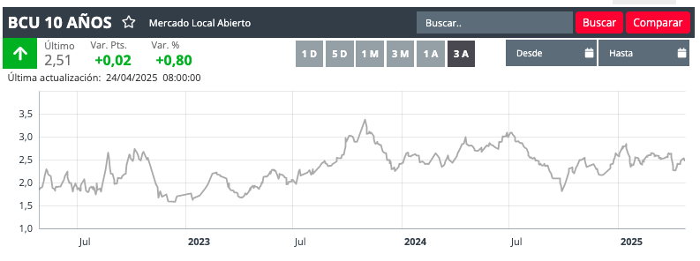
Interacción Riesgo-Retorno
Bonos del tesoro
https://larrainvial.finmarketslive.cl

Slide 5
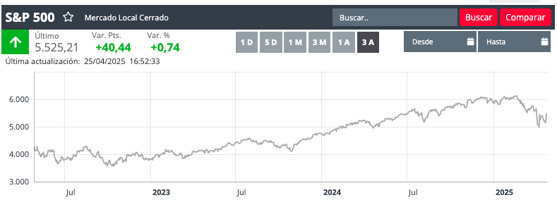
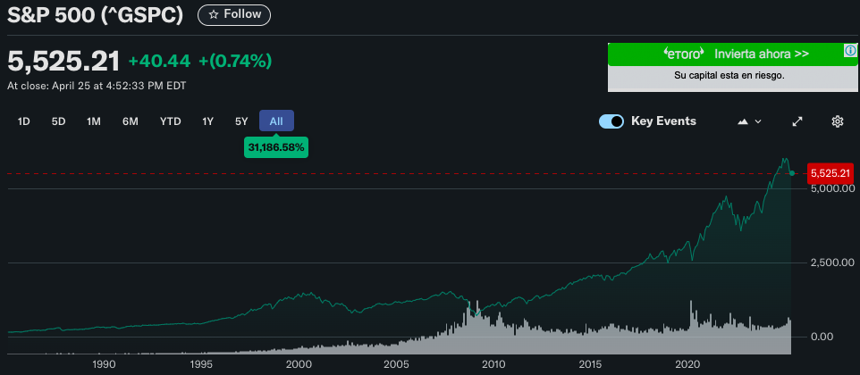
Interacción Riesgo-Retorno
Mercado de acciones

Slide 6
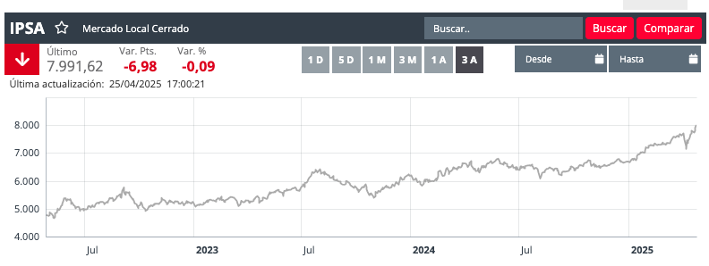
Interacción Riesgo-Retorno
Chile: Mercado de acciones
Estados Unidos tiene más de 230 años de historia en el Mercado de Capitales.
NYSE (Bolsa de Nueva York) fue fundada en 1792 y NASDAQ en 1971.
La Bolsa de Comercio de Santiago (BCS) existe desde 1893.
La Bolsa Electrónica de Chile (BEC) fundada en 1989.
Más del 90% de las acciones transadas en Chile pasa por BCS
La BEC complementa, opera en segmentos como renta fija y operaciones entre bancos.

Slide 7
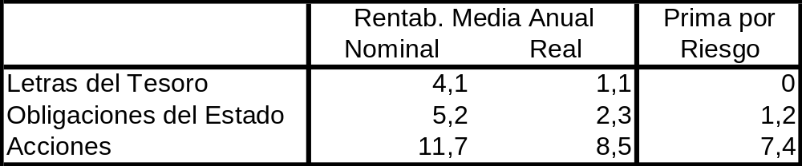
Rentabilidad y Prima por Riesgo
Premio por riesgo: Corresponde a la recompensa adicional que reciben los inversionistas por tomar riesgo adicional. Es la cantidad adicional que el inversionista recibe sobre la rentabilidad libre de riesgo (rf)
Tasa libre de riesgo: Corresponde al retorno que los inversionistas puedes recibir por invertir en un activo libre de riesgo.
En términos generales, mientras más riesgo, mayor retorno ofrece el activo de inversión
Notes:
13

Slide 8
Rentabilidad y Riesgo
Representa la performance de una inversión. El retorno indica el incremento en porcentaje del valor de una inversión por un peso inicialmente invertido.
Los diferentes activos financieros tienen diferentes precios iniciales, pagan cantidades de dividendos diferentes y se venden en distintas cantidades futuras.
Para que sean comparables sus desempeños utilizamos los retornos.
Retorno
El riesgo involucra la posibilidad de que el retorno real difiera del retorno esperado. Incluyendo la opción de perder parte o toda la inversión original.
Riesgo

Slide 9
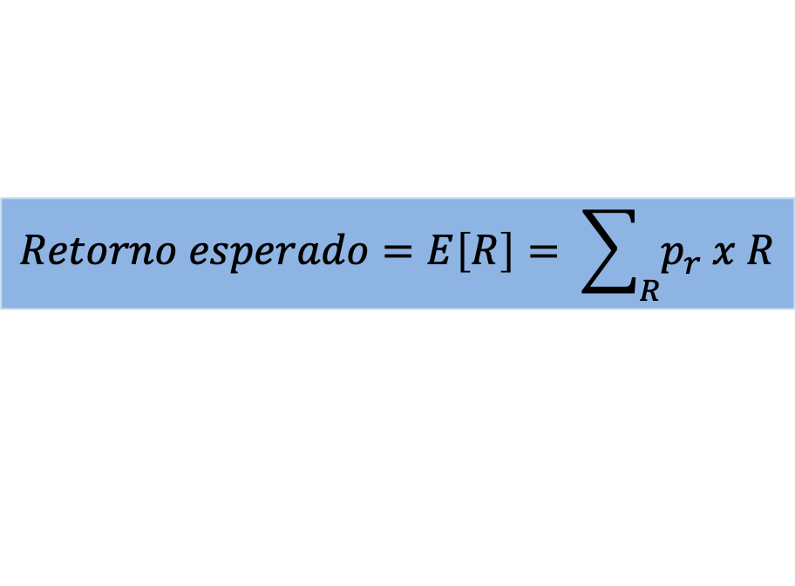
Retorno Esperado Con Probabilidades de Ocurrencia
Cuando hablamos de rentabilidad esperada de una acción, bono o índice, no es un valor garantizado, sino que depende de múltiples factores inciertos.
Para este enfoque utilizamos escenarios posibles para una inversión y asignamos probabilidad de ocurrencia a cada uno de ellos.
Podemos calcular el retorno esperado a partir de la ponderación de los posibles retornos, donde la ponderación corresponde a las probabilidades. Este retorno se ganaría en promedio si pudiéramos repetir la inversión más de una vez.
$$Retorno esperado=E\left[R\right]= \sum_{R}{p_{r} x R}$$

Slide 10

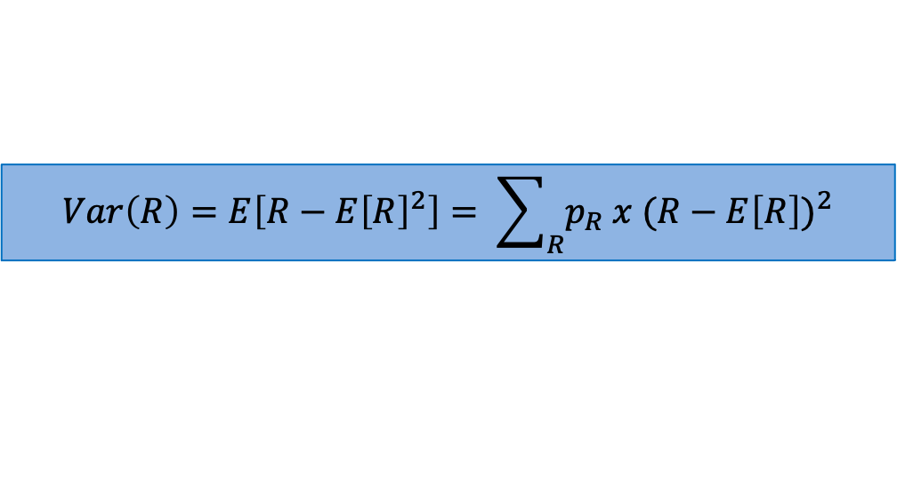
Riesgo Esperado Con Probabilidades de Ocurrencia
Considerando un modelo bajo las probabilidades de ocurrencia, podemos obtener un riesgo en base a ponderaciones de riesgos por un activo financiero.
Si el rendimiento carece de riesgo y nunca se desvía de su media, la varianza será igual a 0. De lo contrario, la varianza se incrementa con la magnitud de las desviaciones a partir de la media.
$$Var\left(R\right)=E\left[R−E{\left[R\right]}^{2}\right]= \sum_{R}{p_{R} x {(R−E\left[R\right])}^{2}}$$
Standard deviation
$$SD\left(R\right)= \sqrt{Var(R)}$$
Bodie, Zvi; Kane, Alex; Marcus, Alan J. (2019). Investments. McGraw-Hill.
Elton, Edwin; Gruber, Martin (2010). Modern Portfolio Theory and Investment Analysis. Wiley

Slide 11
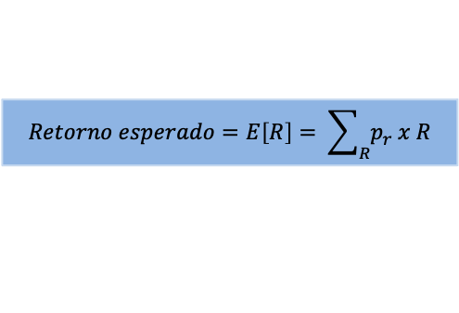

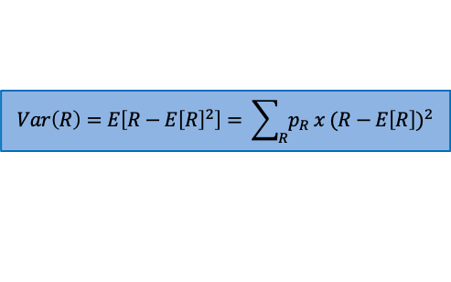
Análisis con Probabilidades de Ocurrencia
Rentabilidad | Propabilidad
-20% | 25%
10% | 50%
40% | 25%
Ejemplo 1:
Ejemplo 2:
Escenario | Rentabilidad | Propabilidad
Optimista | 15% | 30%
Neutral | 7% | 50%
Pesimista | -5% | 20%
$$Retorno esperado=E\left[R\right]= \sum_{R}{p_{r} x R}$$
$$Var\left(R\right)=E\left[R−E{\left[R\right]}^{2}\right]= \sum_{R}{p_{R} x {(R−E\left[R\right])}^{2}}$$
$$SD\left(R\right)= \sqrt{Var(R)}$$

Slide 12

Análisis con Probabilidades de Ocurrencia: Índice de Sharpe
Índice de Sharpe creado por el economista William F. Sharpe en 1966 en su estudio de “Mutual Fund Performance” donde propone esta manera sencilla de evaluar el desempeño.
Nos permite comparar inversiones que tienen rentabilidades diferentes y riesgos diferentes.
Premiar la rentabilidad y también la eficiencia en el uso de riesgo.
Supuesto: Considere rf 2,1%.
¿Cuánto retorno adicional obtengo por cada unidad de riesgo total que asumo?
$$Sharpe=\frac{E\left[R\right]− R_{f}}{SD}$$
Sharpe, William F. (1966). Mutual Fund Performance, Journal of Business.

Slide 13



Retorno Esperado con Datos Históricos
¿cómo podemos estimar las probabilidades y construir expectativas que aún no ocurren?
Retorno esperado basándose en los rendimientos pasados. Los retornos históricos nos sirven como herramienta para estimar.
Mide el comportamiento del activo financiero y esto sería una representación de lo que podría ocurrir en el futuro.
Recordando:
Fecha | Precio | Dividendo
31/12/2022 | $2,79 | -
21/02/2023 | $2,8 | $0,14
22/08/2023 | $2,97 | $0,14
30/12/2023 | $3,33
R_{con div}$= \frac{P_{1}+D_{1}−P_{0}}{P_{0}}$
R_{sin div}$= \frac{P_{1}−P_{0}}{P_{0}}$
(1+R_{anual}$)=\left(1+R_{1}\right)\left(1+R_{2}\right)..(1+R_{n})$

Slide 14

Retorno Esperado con Datos Históricos: Media aritmética
Rendimiento anual promedio: El rendimiento anual promedio de una inversión durante cierto periodo histórico.
El rendimiento promedio (media aritmética) para el periodo de 1 a T estará dado por
Mide el retorno promedio que ocurrió en los distintos años tratados de manera independiente. No considera el efecto compuesto.
Si la distribución de probabilidad de los rendimientos es la misma en el tiempo, el rendimiento promedio podría ser una estimación del rendimiento esperado.

Slide 15
Retorno Esperado con Datos Históricos: Media Geométrica
Rendimiento que refleja el efecto compuesto a lo largo del tiempo.
El rendimiento para el periodo de 1 a T estará dado por
Mide el retorno acumulado a lo largo de los años analizados.
Siempre es menor o igual a la aritmética si hay variabilidad.
$$1+Rgeométrica=\sqrt[n]{\left(1+R_{1}\right)\left(1+R_{2}\right)..(1+R_{n}})$$
Año | R S&P500 | R GM | R bonos
2010 | 23% | 8,6% | 5,1%
2011 | 33,4% | 19,6% | 5,2%
2012 | 28,6% | 21,3% | 4,9%
2013 | 21% | 25,1% | 4,8%
2014 | -9,1% | -27,8% | 6%
Notes:
8,6%

Slide 16
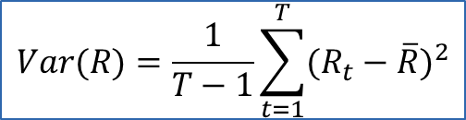

Riesgo con Datos Históricos
La variabilidad de los rendimientos es muy diferente para cada inversión.
  La distribución de los rendimientos de las acciones más pequeñas muestra más dispersión.
  Las acciones grandes tienen rendimientos que varían menos. Sin embargo, más que los bonos corporativos.
Para calcular la diferencia de variabilidad, se estima la desviación estándar de la distribución de probabilidad.
La varianza se determina calculando el promedio de la desviación al cuadrado con respecto al promedio.
Desviación estándar es la raíz cuadrada de la varianza
Ver ejercicio

Slide 17

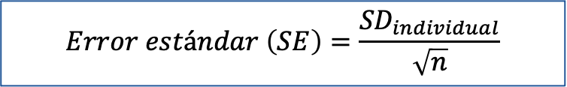
Error de estimación con Datos Históricos
  El error de la estimación nace debido a que no conocemos la rentabilidad o volatilidad real de un activo, solo tenemos muestra de datos.
  Nosotros calculamos un media y desviación estándar a partir de una muestra no del valor exacto poblacional.
  Por lo tanto, el error mide que tanto podría desviarse nuestro estimador (como la rentabilidad promedio) del valor verdadero en la población de datos.
$$Error estándar \left(SE\right)=\frac{{SD}_{individual}}{\sqrt{n}}$$
$$Rendimiento promedio histórico±\left(Zx SE\right)$$
$$\text{Z}\text{=1,96 }\text{a} \text{95 \% }\text{de} \text{confianza}$$
z= 2,58 a 99% de confianza
Ver ejercicio

Slide 18
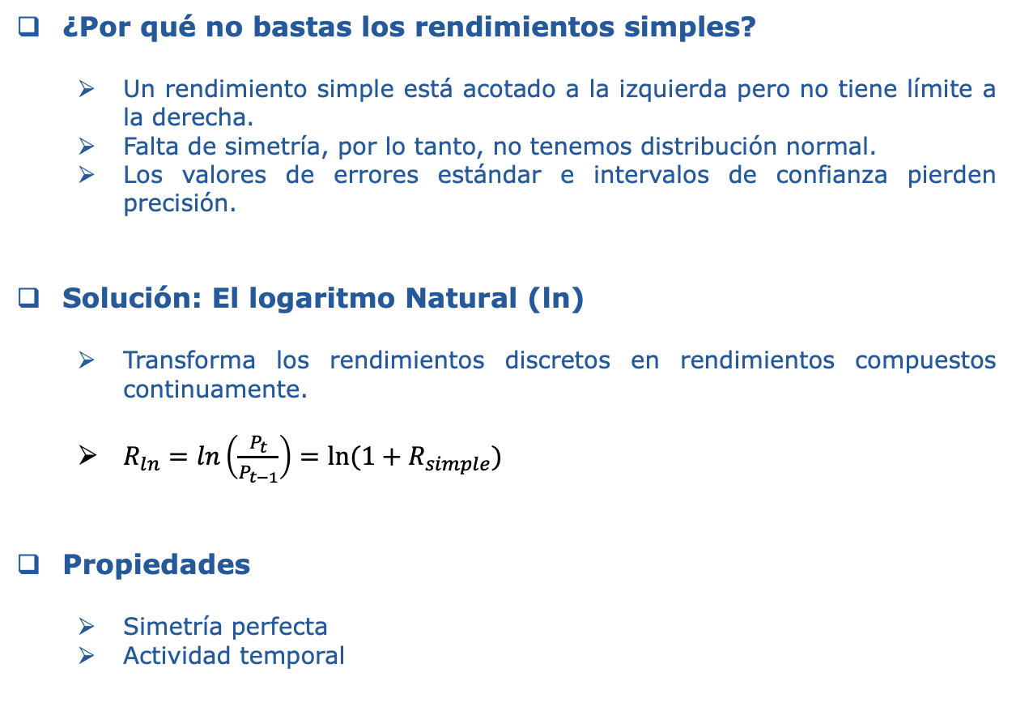
Retornos y Logaritmo Natural
¿Por qué no bastas los rendimientos simples?
  Un rendimiento simple está acotado a la izquierda pero no tiene límite a la derecha.
  Falta de simetría, por lo tanto, no tenemos distribución normal.
  Los valores de errores estándar e intervalos de confianza pierden precisión.
Solución: El logaritmo Natural (ln)
  Transforma los rendimientos discretos en rendimientos compuestos continuamente.
  $R_{ln}=ln\left(\frac{P_{t}}{P_{t−1}}\right)=ln⁡(1+R_{simple})$
Propiedades
  Simetría perfecta
  Actividad temporal

Slide 19
Hipótesis del Paseo Aleatorio de los precios de las acciones
  Las rentabilidades pueden mostrarse como un paseo aleatorio (random walk), donde el pasado no necesariamente predice el futuro.
  Esto significa que los cambios de precio de un día a otro son impredecibles y no dependen sistemáticamente de lo que pasó antes (en muchos casos los precios se comportan de manera aleatoria).
  En otras palabras, el mercado ya incorpora toda la información disponible, y cualquier cambio futuro es aleatorio y nuevo.
  Los datos históricos nos permiten una referencia, pero la variabilidad es alta. Recordemos que gestionamos probabilidades y riesgos, no certezas.
  La hipótesis sugiere que los precios son independientes e igualmente distribuidos (iid), significa que el retorno de hoy no depende del retorno de ayer ni del ningún otro día y que todos siguen la misma distribución estadística (misma media y volatilidad)

Slide 20
Paseo aleatorio y la Hipótesis de eficiencia (EMH)
  El mercado refleja toda la información disponible y los movimientos son puramente aleatorios.
  No es posible obtener rendimientos superiores al promedio de manera consistente ajustada por riesgo, porque cualquier nueva información relevante se incorpora de inmediato en los precios.
  La hipótesis tiene 3 versiones:
    Forma débil: Los P incorporan toda la información en t-i, con i=1,2…
    Forma semi fuerte: También incorpora información pública.
    Forma fuerte: Incorpora toda la información pública y privada.
  En la práctica, los mercados reales tienden a ser débil y semifuerte. Si toda la información pasada está incorporada, los cambios de precios deben ser aleatorios respecto al pasado.
Fama, Eugene F. (1970). Efficient Capital Markets: A Review of Theory and Empirical Work.

Slide 21

Paseo aleatorio y la Hipótesis de eficiencia (EMH)
Un paseo aleatorio simula precios como si cada día dieras un paso al azar: a veces adelante, a veces atrás, pero cada paso es independiente al anterior.
De esta manera, podemos concluir que la ecuación nos indica que el precio es simplemente el precio inicial más una tendencia y el efecto acumulativo de todos los shocks (noticias no anticipadas).
Vamos a utilizar Excel para simular un paseo aleatorio de los precios.
$$p_{t}=α+p_{t−1}+ε_{t}$$
$p_{T}=α+p_{0}+ε_{1}+ε_{2}$+ $ε_{3}$+…+ $ε_{T}$

Slide 22
Simulación Paseo Aleatorio
Simulación de precios futuro del IPSA mediante proceso aleatorio.
Se desea modelar la posible trayectoria de precios del Indicador bursátil durante los próximos 24 meses mediante un paseo aleatorio con tendencia
Descargar datos históricos IPSA 2010-2024(SIVEDUCMD)
Preparar datos en Excel (fecha y precios)
Calcular retornos mensuales y logarítmicos
Estimar media y desviación estándar (de retornos diarios)
Simular paseo aleatorio
Arrastrar fórmulas.
Bodie, Zvi; Kane, Alex; Marcus, Alan J. (2019). Investments.
Malkiel, Burton G. (2019). A Random Walk Down Wall Street.

